Slide 1





３．地域包括ケアシステムの構築について
○ 団塊の世代が７５歳以上となる２０２５年を目途に、重度な要介護状態となっても住み慣れた地域で自分らしい暮らしを人生の最後まで続けることができるよう、医療・介護・予防・住まい・生活支援が一体的に提供される地域包括ケアシステムの構築を実現していきます。
○ 今後、認知症高齢者の増加が見込まれることから、認知症高齢者の地域での生活を支えるためにも、地域包括ケアシステムの構築が重要です。
○ 人口が横ばいで７５歳以上人口が急増する大都市部、７５歳以上人口の増加は緩やかだが人口は減少する町村部等、高齢化の進展状況には大きな地域差が生じています。
○ 地域包括ケアシステムは、保険者である市町村や都道府県が、地域の自主性や主体性に基づき、地域の特性に応じて作り上げていくことが必要です。
地域包括ケアシステムの姿
病気になったら･･･
医 療
介護が必要になったら･･･
介 護
・急性期病院
・亜急性期・回復期
リハビリ病院
日常の医療：
・かかりつけ医
・地域の連携病院
■在宅系サービス：
・訪問介護 ・訪問看護 ・通所介護
・小規模多機能型居宅介護
・短期入所生活介護
・24時間対応の訪問サービス
・複合型サービス
（小規模多機能型居宅介護＋訪問看護） 等
通院・入院
通所・入所
■施設・居住系サービス
・介護老人福祉施設
・介護老人保健施設
・認知症共同生活介護
・特定施設入所者生活介護
等
住まい
・地域包括支援センター
・ケアマネジャー
■介護予防サービス
・自宅
・サービス付き高齢者向け住宅 等
認知症の人
相談業務やサービスの
コーディネートを行います。
※ 地域包括ケアシステムは、おおむね３０分以内に必要なサービスが提供される日常生活圏域（具体的には中学校区）を単位として想定
いつまでも元気に暮らすために･･･
生活支援・介護予防
老人クラブ・自治会・ボランティア・NPO 等

Slide 2
資料1（平成26年7月28日）

Slide 4
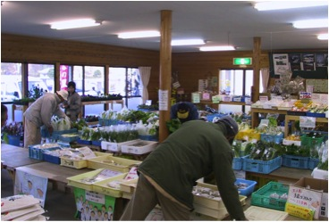
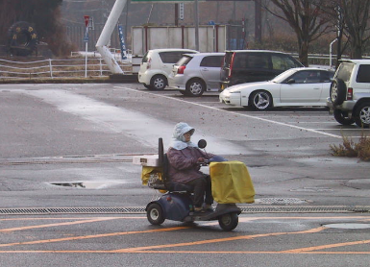
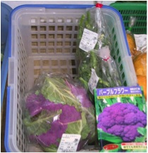
１．力を活用した自立支援
島根県飯南町
＜２＞何をしたいか
＜３＞何ができるか
4
4

Slide 5
２．介護予防の原点に立ち返る
①誤解されている予防サービス＝予防はまちづくりから
②介護予防は、本来の高齢期の生き方、生活の質を目指したもの
③一次予防（生活機能の維持）から二次予防（生活機能低下の早期発見・早期対応）、三次予防（要介護状態の改善・重症化予防）までの連続性を確保し、その緩やかな老化と自立した生活を支援していくこと

Slide 6
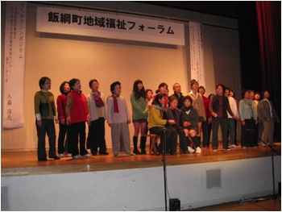
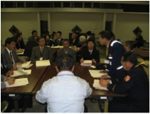
予防は、住民が当事者として登場
飯綱町認知症地域支援事業
住民として助け合いの声を
住民としてテーブルを囲む
医師等による専門チーム･･･早期発見、認知症支援システムづくり
児童・生徒啓発チーム･･･学校における学習プログラムの開発と普及
うんまくボケる戦略チーム･･･健康維持、社会生活継続を目指したプログラムづくり

Slide 7

飯綱町の標語

Slide 8
３．身近な場所を拠点とした活動を開発する
ふれあい・いきいきサロン＝縁側＝止まり木
全国社会福祉協議会『「ふれあい・いきいきサロン」のすすめ』によれば、同サロンとは、高齢者、障害者、子育て中の親等を対象に、地域を拠点にして、住民である当事者とボランティアとが協働で企画をし、内容を決め、運営していく仲間づくりの活動である。今日、同サロンは全国各地で取り組まれており、多くの実績を積み重ねている。
＊「サロン活動」の特徴
１）多様な活動形態→→→企画力、創造力を生かして
２）柔軟な運営→→→形にこだわり過ぎないで（できることからはじめよう）
３）みんなが参加者
４）地域のサービスや専門家との連携→→→サービス、公民の福祉システムとの連携、推進力
５）当事者の生活にもっとも接近した活動
8
8

Slide 9
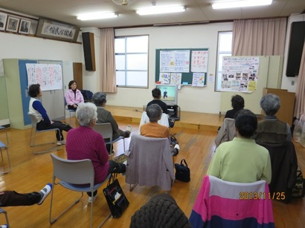
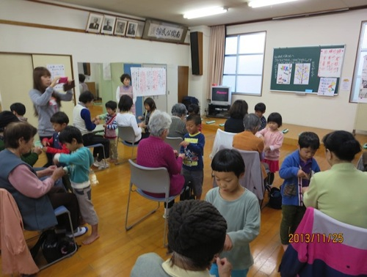
高知市健康体操
保育園児との交流
9
9

Slide 10
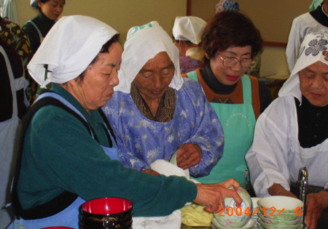
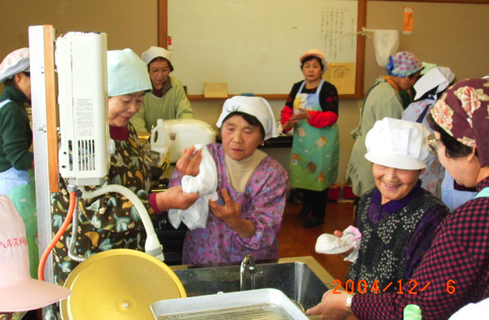
西都市のサロン
誰がボランティア

Slide 11
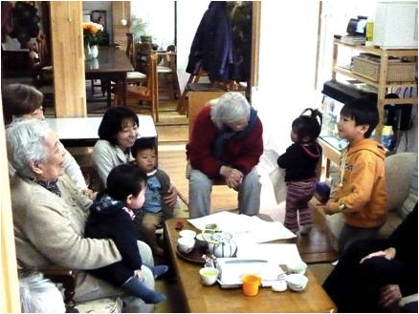
４．世代を超えた寄り合い所＝地域
NPO法人「地域の寄り合い所 また明日」
子どもたちの通う「保育園」認知症の高齢者が通う「デイホーム」「地域の寄り合い所」 が一つの建物の中で運営
赤ちゃんからお年寄りまでが一つの空間で過ごす中で、世代を越えた関わりが生まれる

Slide 12
５．のわみ相談所（愛知県一宮）
①日本人・外国人の生活・労働相談、支援
②ホームレス・生活困窮者支援
③シェルターの運営（宿泊、食事、衣類、日用品の提供）
＊６ヵ所<ＤＶ専用シェルター２ヵ所>
④フードバンク活動
⑤生活困窮者自助組織（救生の会）の運営
＊約２００人、月２回（学習会、炊き出し）
⑥のわみ断酒会の運営
⑦共同墓地・位牌堂運営事業
⑧チャリティピアノリサイクルの開催
⑨医師による無料健康相談（月３回）
⑩便利屋 ＊大工、塗装、引っ越しの手伝い、修理・清掃

Slide 13
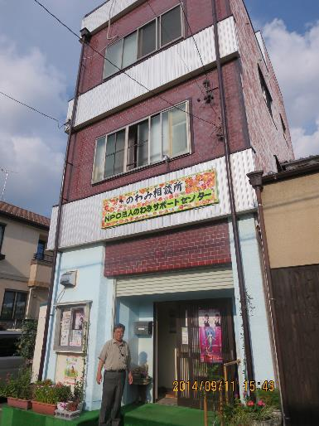
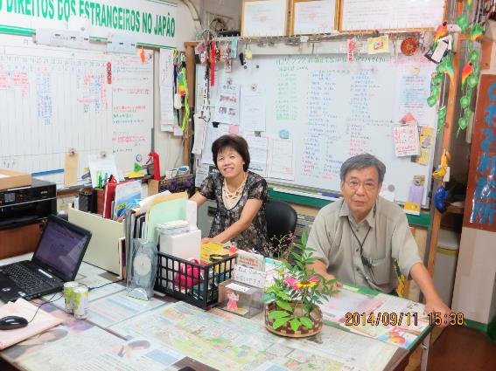
のわみ相談所

Slide 14
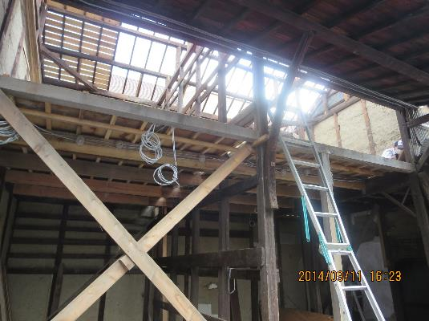
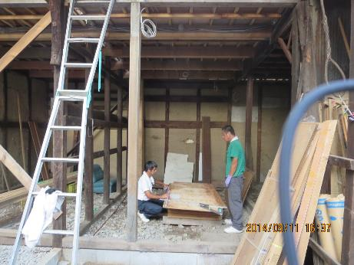
新たなシェルター建設

Slide 15
⑴ホームレスは、「居場所」がない人のことであり、家がない人（野宿者）ではない。私たちは、引きこもりでも外国人でも、（「衣食住」の優先ではなく）「住食衣」を基本として支援している（「居住〔居場所〕福祉」）とのこと。
「住まいが当事者を変化させる」と三輪さんは言われましたが、私は、「一人では何もできない。何度でもここにくればよいというお節介。あなたのことを気にしていますよという言葉と生き方が大切であり、＜寄り添う＞ことが、＜寄り添われる＞ことにつながっていく」
⑵活動は、①当事者主体、②ボランティアの参画（当事者→支援者）、③市民理解促進、④あらゆる階層のネットワーク化 の４原則で行っている。当事者自身が家を設計し、組み立て、そして住むというプロセスから互いの絆が生まれ、生きていく場と自信、住まいに対する愛着が生まれてくる。そして、野宿者本人の力が活かされ、意欲が生まれ、自分で生きる場を見つけることができる。
⑶「念じれば通じる」･･･協力者は集まってくる。
協力者は、議員、スーパー、民生委員、商店、銀行、ボランティア２００人ほど。個人・企業の寄付は 2千件を超える。

Slide 16
７．問われる地域にある施設
利用者の生活を地域へ
住民の参加による相互交流を
施設の機能の地域での活用を
施設＝地域課題の共有化を

Slide 17
潤生園コミュニティケア・ネットワーク
通所介護
やすらぎの家酒匂
訪問介護
鴨宮ｽﾃｰｼｮﾝ
通所介護
やすらぎの家久野
訪問介護
荻窪ｽﾃｰｼｮﾝ
通所介護
やすらぎの家富水
訪問介護
富水ｽﾃｰｼｮﾝ
社会福祉法人小田原福祉会
高齢者総合福祉施設
潤 生 園
通所介護
やすらぎの家栢山
訪問介護
螢田ｽﾃｰｼｮﾝ
通所介護
やすらぎの家成田
訪問介護
田島ｽﾃｰｼｮﾝ
通所介護
やすらぎの家豊川
訪問看護センター
通所介護
やすらぎの家穴部
訪問入浴センター
通所介護・鴨宮ケアセンター
在宅介護支援センター
配食サービスセンター
潤生園
在宅介護支援センター
人材養成研修センター
短期入所・潤生園
潤生園・介護支援事業所
特養・潤生園
17

Slide 18
地域密着型ケア
社会福祉法人小田原福祉会
高齢者総合福祉施設潤生園
小規模通所施設の整備
蒔田氏作成
１、認知症の人は大規模施設に馴染まず徘徊したり、コミュニケーションがとれなくて、介護に困ることが少なくない。そこで地域に密着した『小規模通所施設』を整備。
２、 『小規模通所施設』では普通の暮らしのもつ“生活感”を大事にし、高齢者とスタッフが一緒に生活を楽しみ、なるべく地域で生活が継続できるように支える。
３、 『小規模通所施設』は「グループホーム」と異なり、認知症の人が家族と暮らせるように、毎日でも預かることで介護者の負担を軽減し、地域で生活が続けられるように支えるもの。
４、 『小規模通所施設』の整備は、核家族化に伴い地域に残された大きな借家を利用し、主に『認知症の人』を対象に、10人規模の通所介護と相談・訪問等の拠点を整備。
18
18

Slide 19
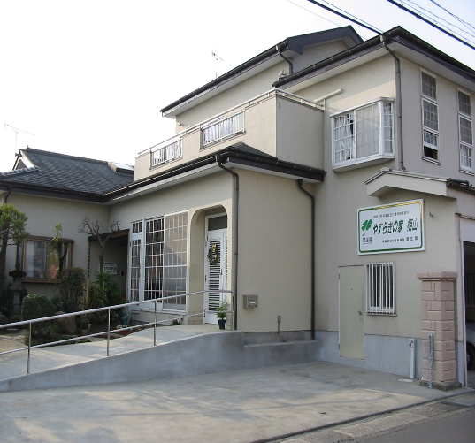

やすらぎの家「栢山」
19
19

Slide 20
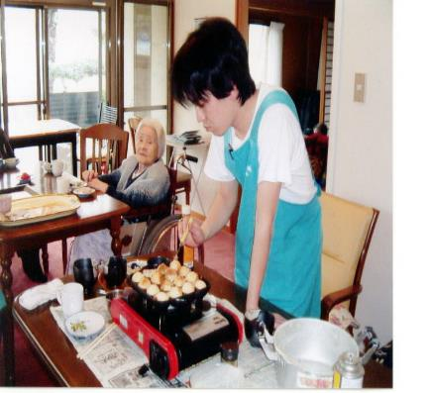
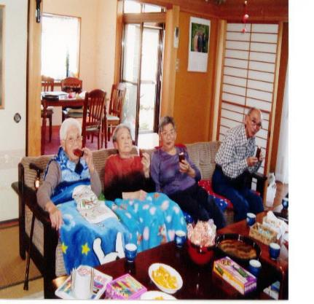
やすらぎの家で
たこ焼きを食べるお年寄り
たこ焼きを作るスタッフ
20
20

